Slide 1
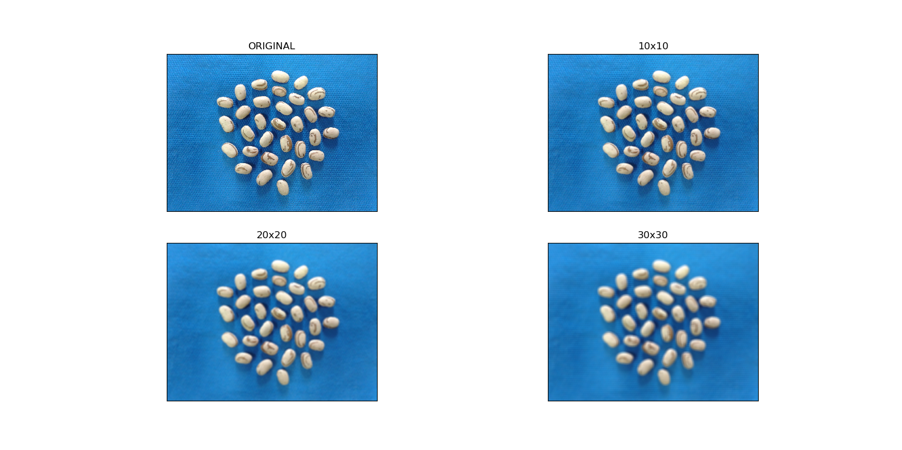
Suavização

Slide 2
CONVOLUÇÃO
Filtro Média
Imagem
Imagem Filtrada
 |  | 0 | 18 | 9
 |  | 0 | 45 | 0
 |  | 0 | 0 | 36
 |  |  | 12
Kernel
1/9 | 1/9 | 1/9
1/9 | 1/9 | 1/9
1/9 | 1/9 | 1/9
x
=
0x1/9 + 18x1/9 + 9x1/9 + 0x1/9+ 45x1/9+ 0x1/9+ 0x1/9 + 0x1/9+ 36x1/9 = 12

